Slide 1
Hygienrutiner
Utbildningsmaterial
Notes:
Nedan finns, bild för bild, förslag på vad som kan sägas till respektive bild.

Slide 2
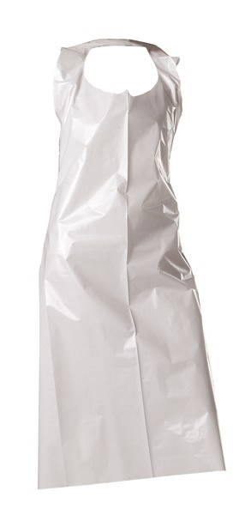
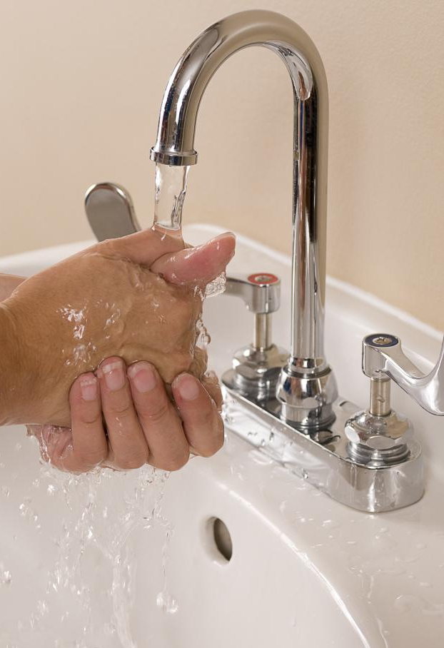
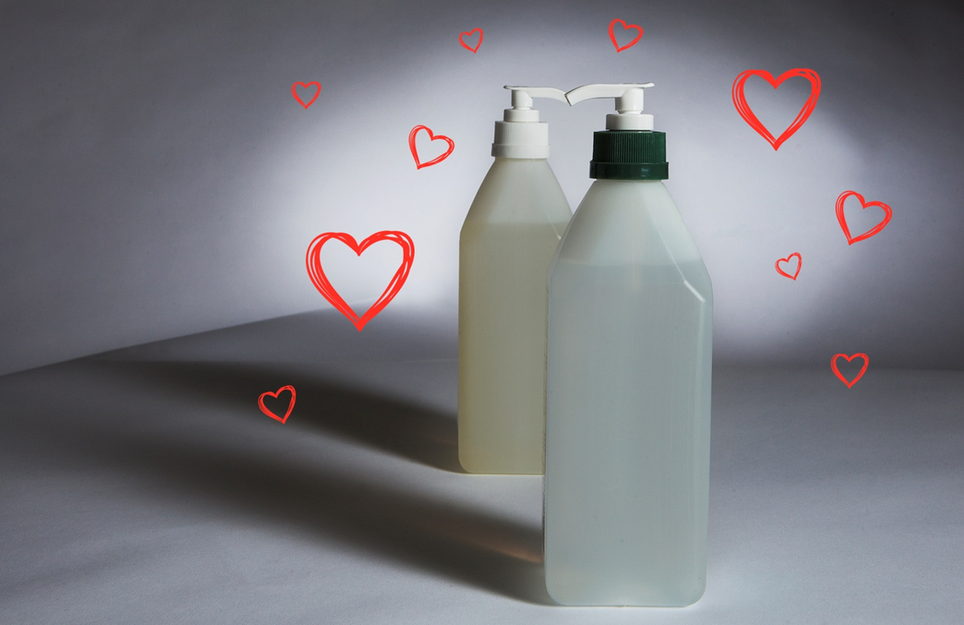
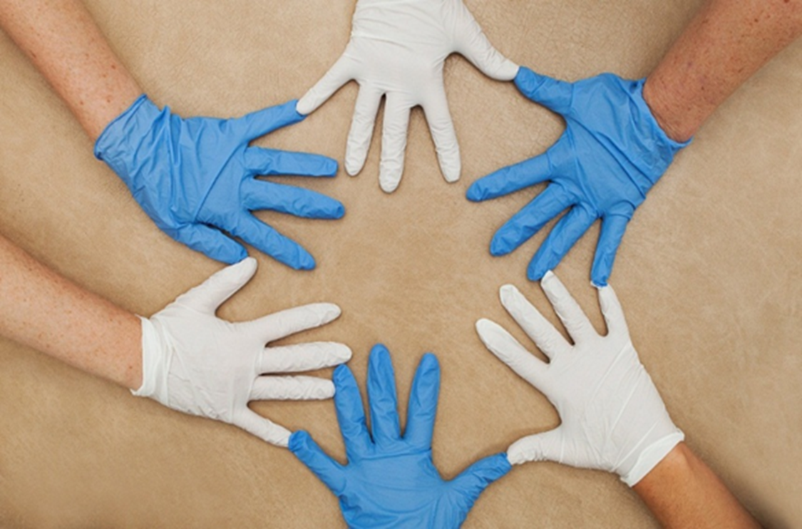
Har vi i vår verksamhet förutsättningar att arbeta med grundläggande hygienrutiner och vet hur vi ska göra?
Bilden används med tillstånd
Notes:
Grundläggande hygienrutiner innebär att vi som arbetar i vissa situationer använder handdesinfektionsmedel (handsprit), handskar och plastförkläde för engångsbruk. Det innebär också att vi ska ha rutiner för städ och tvätt.
Handsprit används när vi som arbetar kommer i kontakt med kroppsvätskor som till exempel blod, urin, avföring och kräkning. Alla människor bär på cirka två kilo bakterier (mikroorganismer) vilket är nödvändigt för att vi ska överleva. Dessa bakterier tillhör vår så kallade normalflora, vilket innebär att de skyddar oss från bli sjuka. En stor del av våra mikroorganismer finns i våra kroppsvätskor som blod, urin, avföring och kräkning. När vi som arbetar kommer i kontakt med andras kroppsvätskor finns det risk att vi kan föra mikroorganismerna vidare, till exempel via våra händer.
Rätt sorts handsprit är inte uttorkande utan smörjer och skyddar huden. Handspriten ska vara godkänd enligt standarden EN 1500 samt CE-märkt. För att vi ska kunna göra rätt ska handspriten finnas lättillgänglig.
I vissa situationer ska vi tvätta händerna innan vi spritar dem och det är när vi är smutsiga eller kladdiga, hanterar livsmedel eller hjälper någon som har diarré eller kräkning.
Handskar ska användas när vi kommer i kontakt med någon annan persons kroppsvätskor. Genom att använda handskar vid kontakt med kroppsvätskor, minskar vi mängden mikroorganismer på händerna så att handspriten har större möjlighet att ha effekt. Det är viktigt att byta handskar och sprita händerna mellan olika arbetsmoment så att man inte växlar från smutsigt till rent. Ett exempel är att när man torkat upp en kräkning ska handskarna omedelbart bytas, innan man fortsätter med något annat moment. Om handskar behövs till det nya momentet tar man ett nytt par.
Plastförkläde för engångsbruk används för att skydda kläderna från stänk och kroppsvätskor. Exempel på när vi ska använda plastförkläde är när vi torkar upp efter någon som kräkts eller haft diarré samt vid städning av toaletter. Plastförklädet är engångs och ska slängas efter varje användning.

Slide 3

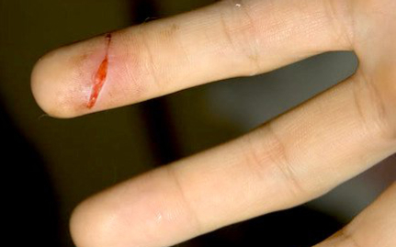
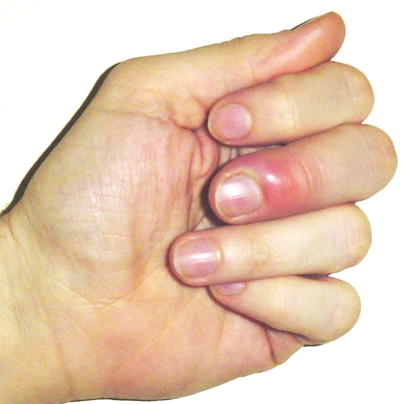
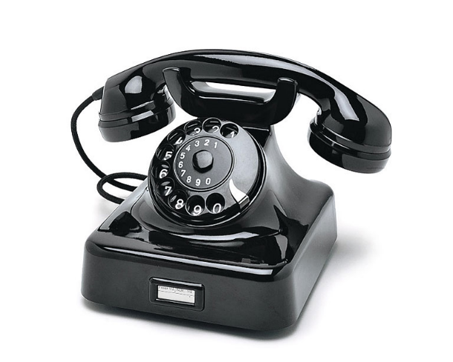
Är det känt hos oss vad vi som personal ska tänka på om vi till exempel får ett sår på fingret eller blir magsjuka med diarré och kräkningar?
Bild: Public Health Image Library, CDC
Meddela ansvarig chef
Notes:
När vi som arbetar har symtom som diarré och kräkningar ska vi inte vara på arbetsplatsen. Om vi blir sjuka medan vi arbetar ska vi så snabbt som möjligt gå hem. Rekommendationen är att personal som varit sjuk med diarré eller kräkningar bör vänta 48 timmar innan återgång till arbete efter senaste symtom av diarré eller kräkning.
Om vi som arbetar får sår på händer och underarmar ska vi meddela ansvarig chef. I den såriga huden finns ofta bakterier som kan spridas till andra. Det är därför olämpligt både med nära omvårdnad (till exempel blöjbyte, skötsel av PEG eller sårvård) och att hantera livsmedel.

Slide 4
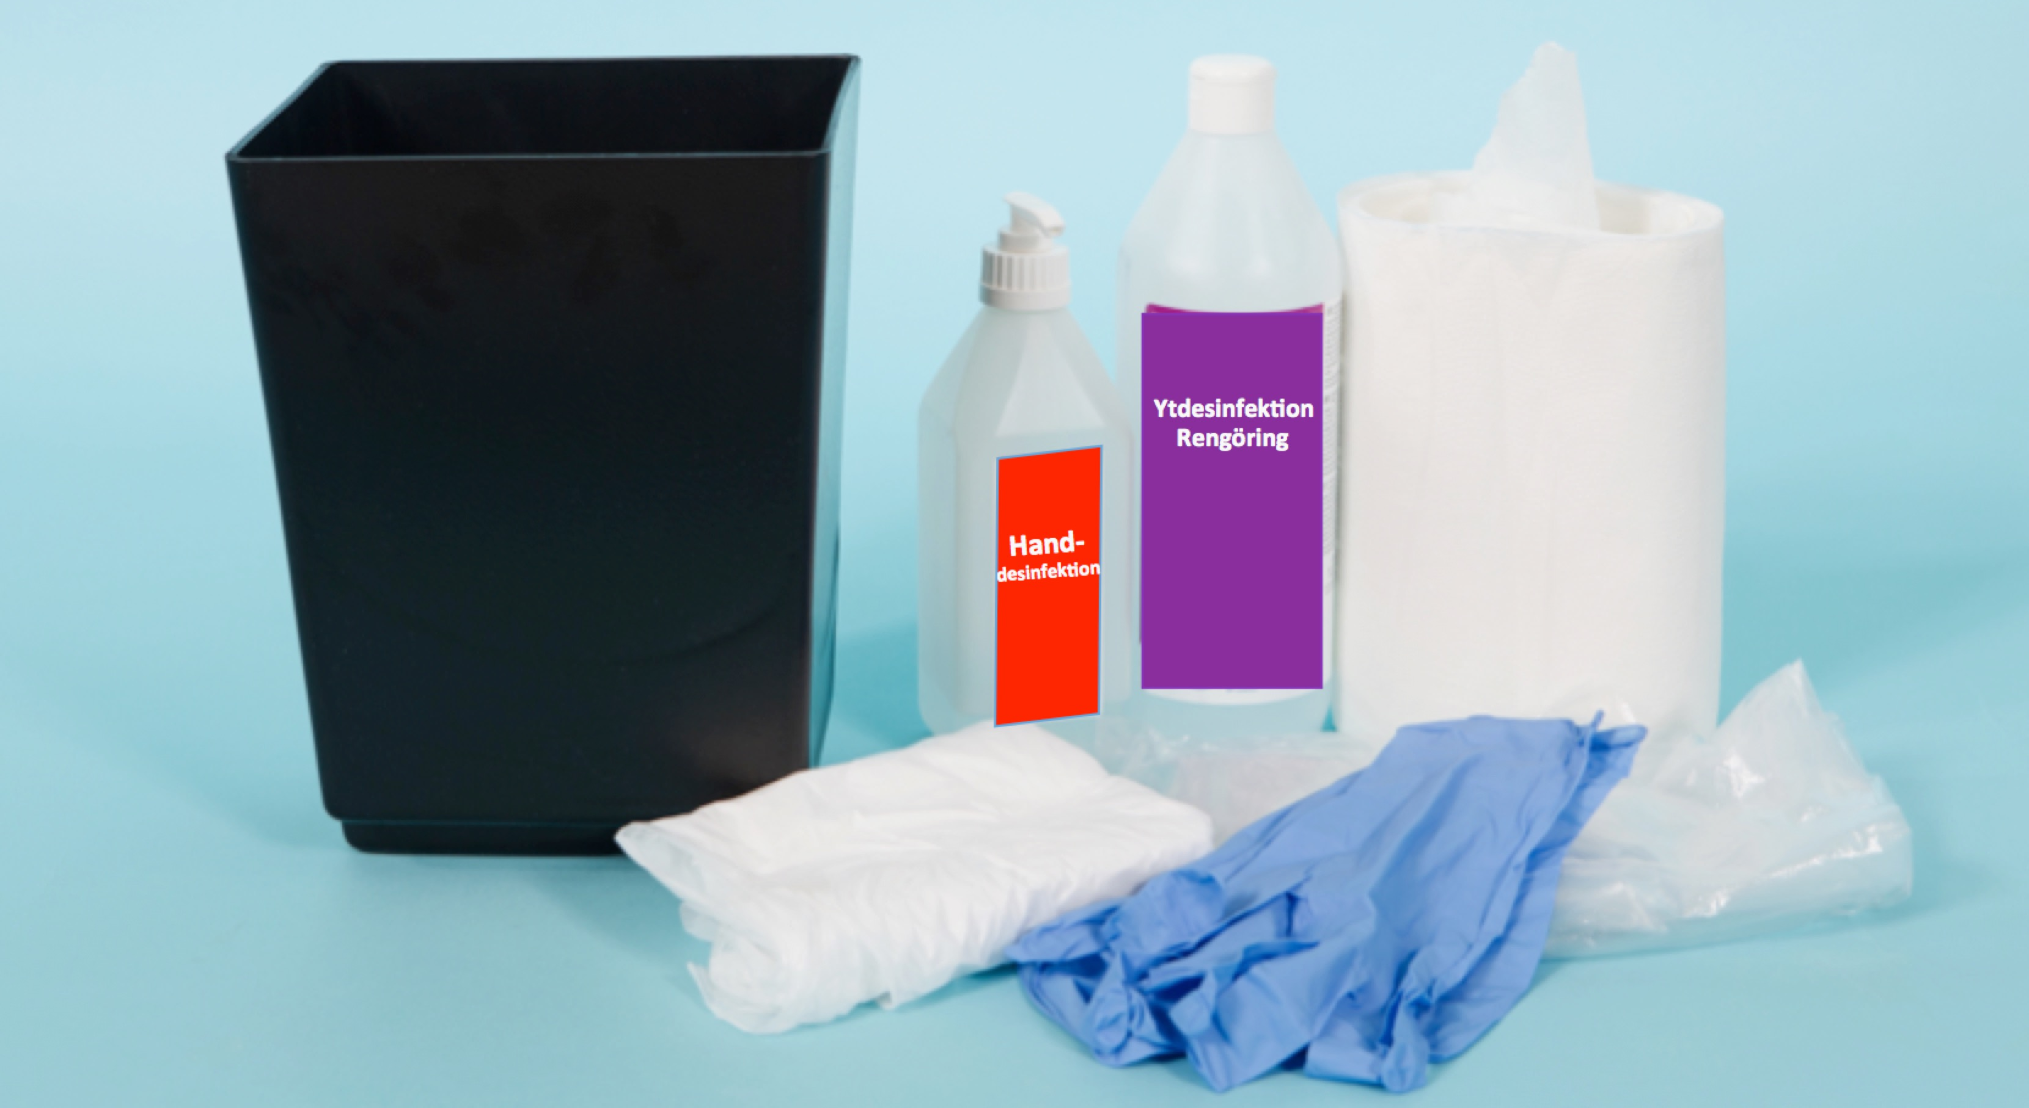
Har vi i vår verksamhet kunskap och rutiner för hur vi ska städa?
Torkpapper
Plastpåsar
Förkläde
Handskar
Notes:
Städning, rengöring och, i vissa fall, desinfektion av lokaler och ytor behövs för att minska risken för smittspridning. Rengöring och desinfektion innebär att en yta mekaniskt bearbetas för att avlägsna smuts och mikroorganismer från golv, möbler, inredning och övriga ytor.
Vid rengöring används vanligt rengöringsmedel och vatten. Desinfektion innebär att ett kemiskt medel, till exempel ytdesinfektion, används för att minska mängden mikroorganismer på en yta. Vid spill av kroppsvätskor som till exempel kräkning, avföring och blod ska vi, efter rengöring, använda kemiskt medel = ytdesinfektion.
Ett exempel på desinfektion är att man vid upptäckt av spill av kroppsvätskor genast torkar upp det med vanligt rengöringsmedel och vatten, därefter bearbetas ytan med ett lämpligt kemiskt medel (ytdesinfektionsmedel). Handskar ska användas när man använder ytdesinfektionsmedel.
Ta ordentligt med desinfektionsmedel på engångspapper och gnugga ytan ordentligt tills medlet har torkat in.
Som stöd i arbetet är det bra att ha en checklista som innehåller en beskrivning av när, var, hur, av vem och med vilken metod det ska städas. Om flera aktörer (externt städbolag, verksamhetens personal) ansvarar för städningen på en enhet ska det tydligt framgå vem som städar vilka ytor så att inte någon yta glöms bort.
Städutrustningen ska förvaras i ett speciellt utrymme där det bland annat ska finnas upphängningsanordningar och hyllor för städutrustning. Extra viktigt är att fuktig utrustning kan förvaras så att den snabbt torkar. Golvmoppen ska tvättas i minst 60 °C efter användning och hängas på tork och inte bli stående i städhinken.

Slide 5
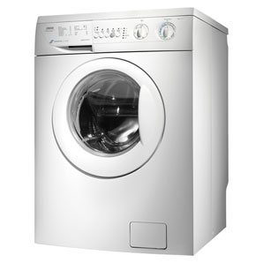

Har vi upprättade rutiner för tvätt-hanteringen i vår verksamhet?
Notes:
En del av rutinen kan vara en checklista som innehåller en beskrivning av när, var, hur, av vem och med vilken metod tvättstugan ska städas.
Ibland behöver vi använda skyddsutrustning som handsprit, handskar och plastförkläde vid arbete i tvättstugan. Det är när vi sorterar och tvättar textilier som är nedsmutsade med blod, urin, avföring eller kräkning.
Ren tvätt ska förvaras i tvättstugan så kort tid som möjligt och den rena tvätten ska alltid hanteras med rena händer. Ren yta ska finnas i tvättstugan för att kunna vika den rena tvätten. Denna yta ska vara fri från andra saker och vara lätt att hålla ren.
Tvättmaskin och torktumlare ska rengöras regelbundet. Glöm inte att torka av luckorna och tömma luddfiltret.
Det är viktigt med tydliga instruktioner för hur tvättstugan ska användas och hållas ren. Har vi en rutin som beskriver hur tvättstugan fungerar, hur maskinerna ska användas och rengöras? Det kan göras exempelvis med bilder som kan sättas upp i tvättstugan och eventuellt kompletteras med ett informationsmaterial.

Slide 6
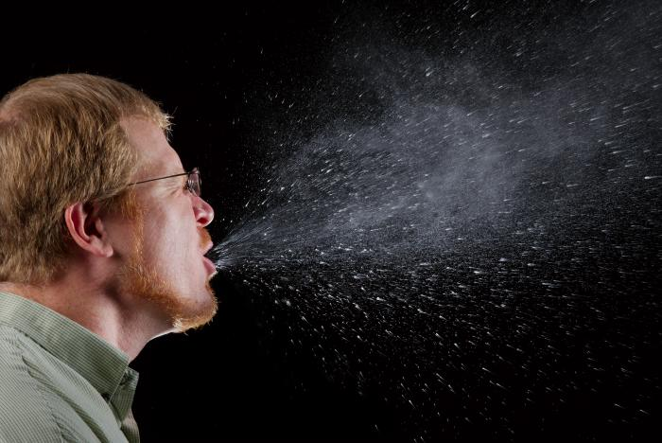
Vet vi när vi ska reagera på om någon inte mår bra och vem vi ska kontakta om någon har drabbats av en smittsam sjukdom?
Bild: Public Health Image Library, CDC
Notes:
Vi måste vara uppmärksamma på om någon uppvisar symtom på smittsam sjukdom. Till exempel om någon har diarré, kräkningar, feber, hosta eller ett sår. Det är viktigt att vi snabbt agerar och vidtar åtgärder. Har vi en handlingsplan som beskriver vem som har mandat att besluta om vilka åtgärder som ska vidtas samt vem som ansvarar för olika led i denna hantering? Exempelvis vilka åtgärder som behöver vidtas vid misstanke om magsjuka.
Vid diarré och kräkning ska vi försöka ordna en toalett som enbart används av den som är magsjuk. Denna toalett ska kontrolleras och rengöras ofta. Den som hanterar diarré och kräkningar ska inte hantera mat.

Slide 7
Västra Götalandsregionen

